Slide 1
Παρουσίαση του νέου Πληροφοριακού Συστήματος
Κωνσταντίνος Αλβέρτος
Υπεύθυνος Πληροφοριακών Συστημάτων

Slide 2
Η ψηφιακή δράση του Γραφείου Διασύνδεσης μέχρι τώρα.
Πληροφόρηση για τα Προγράμματα Μεταπτυχιακών Σπουδών του Ιδρύματος
941 Διαθέσιμες θέσεις εργασίας προς φοιτητές, τελειόφοιτους και απόφοιτους του ΕΚΠΑ
20+ συμμετοχές ή διοργανώσεις Σεμιναρίων – Webinars προς φοιτητές, τελειόφοιτους και απόφοιτους του ΕΚΠΑ
1000+ συμμετέχοντες στα Webinars που διοργανώθηκαν από το Γραφείο Διασύνδεσης

Slide 3
Δημοσιευμένες θέσεις εργασίας
Θέσεις εργασίας στον Τομέα Θετικών Επιστημών: 794
Θέσεις εργασίας στον Τομέα Επιστημών Υγείας: 15
Θέσεις εργασίας στον Τομέα Νομικών/Θεωρητικών/Παιδαγωγικών Επιστημών: 23
Γενικές θέσεις εργασίας: 109

Slide 4
Διαθέσιμες θέσεις εργασίας στην ιστοσελίδα του Γραφείου Διασύνδεσης

Slide 5
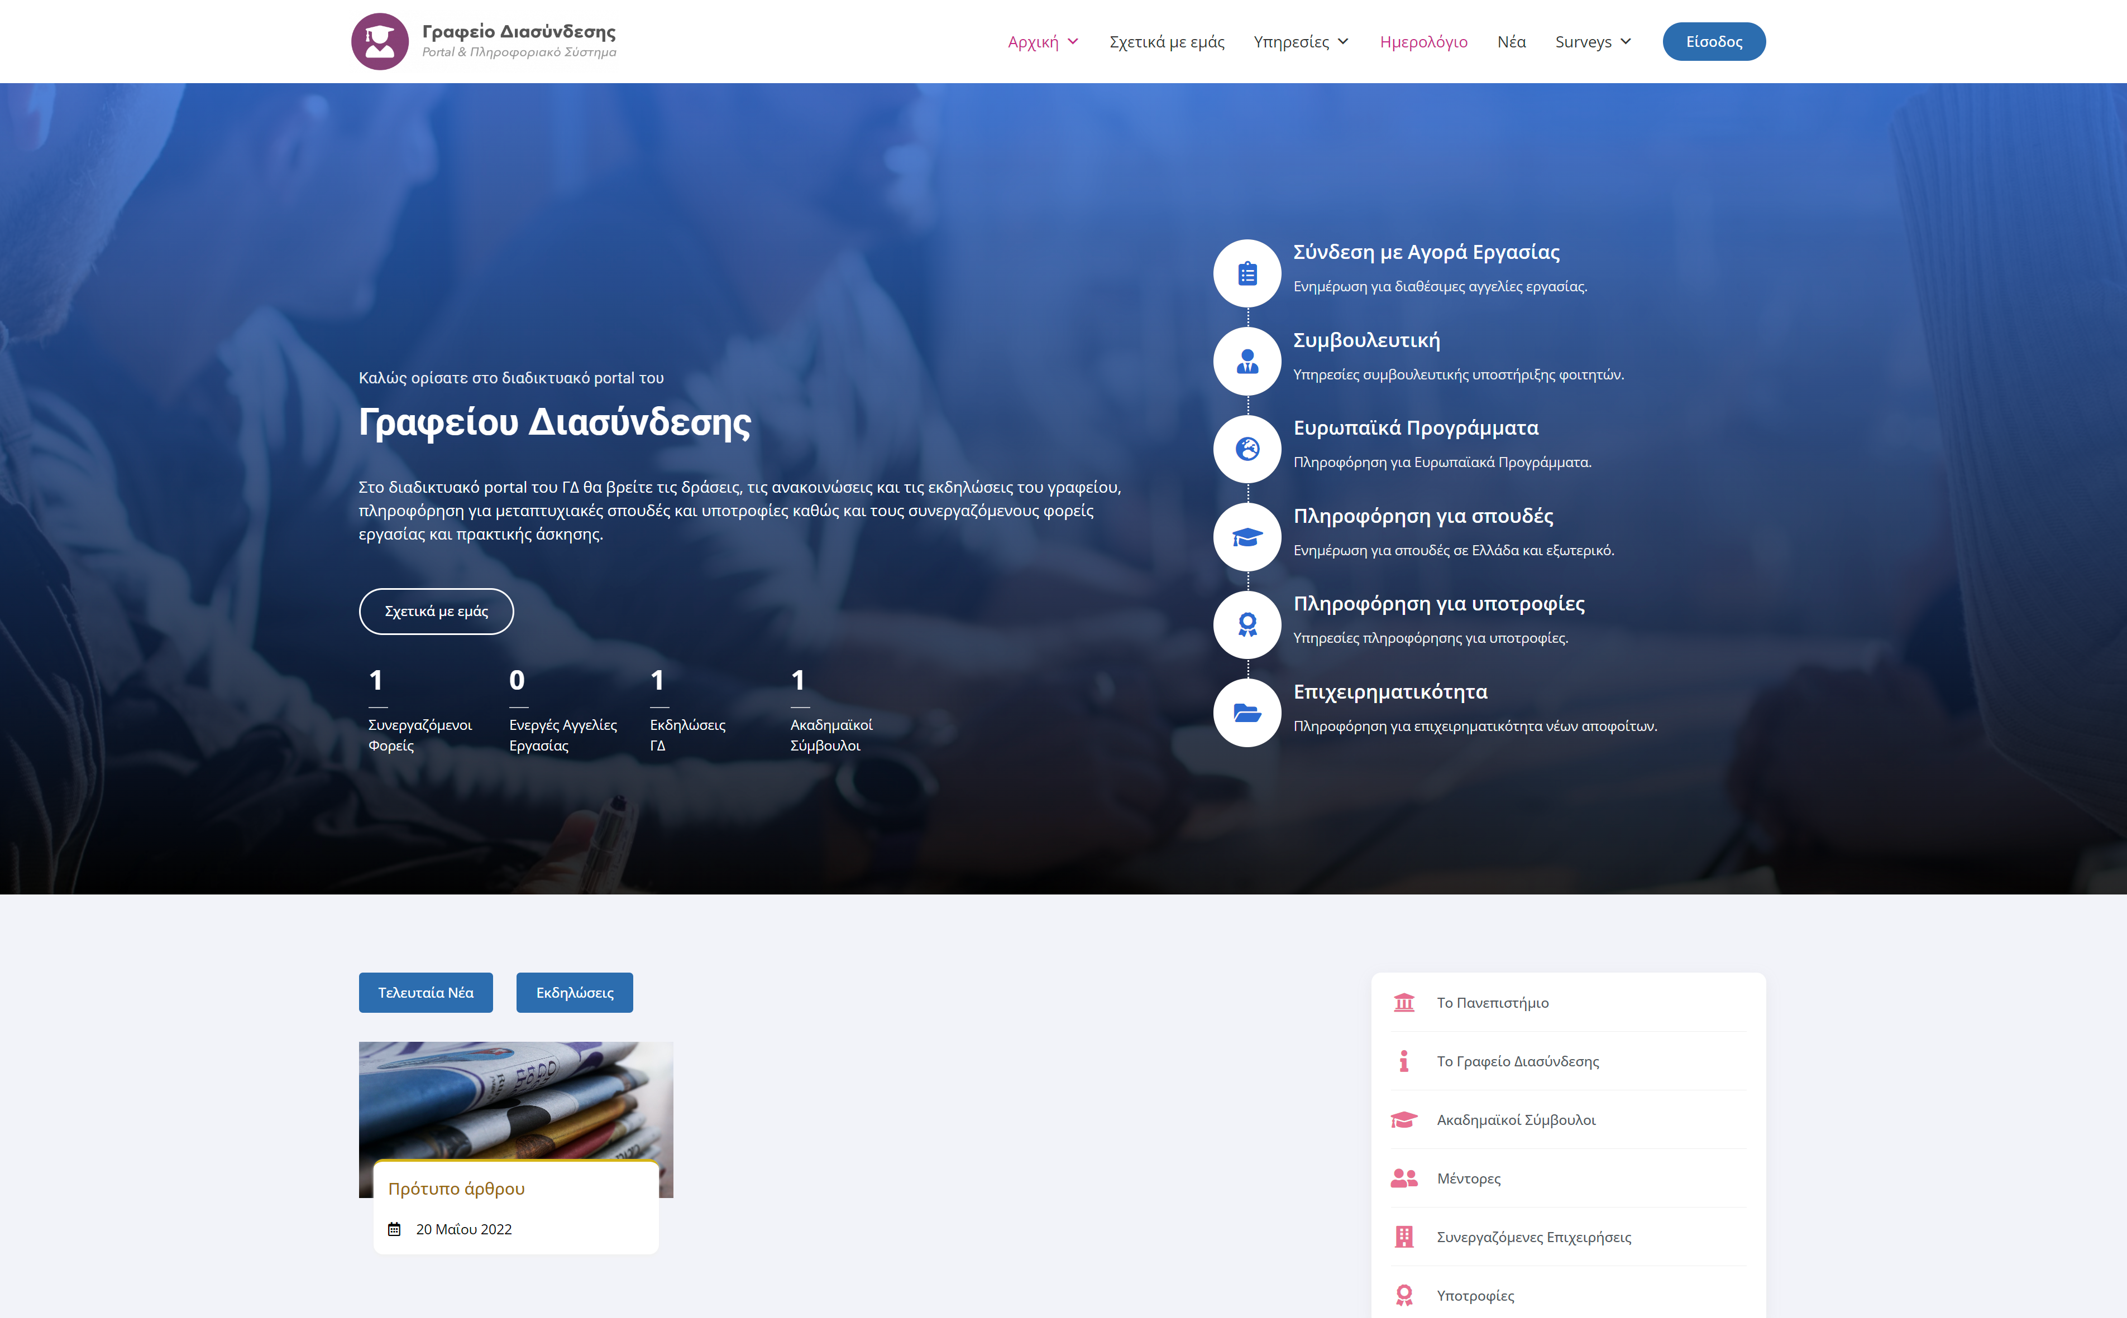

Slide 6
Το νέο πληροφοριακό σύστημα Γραφείων Διασύνδεσης
Ενιαία διαμόρφωση ιστοσελίδων Γραφείων Διασύνδεσης σε όλη την Ελλάδα.
Δικτύωση όλων των Γραφείων Διασύνδεσης σε Ιδρύματα Τριτοβάθμιας Εκπαίδευσης

Slide 7
Το νέο πληροφοριακό σύστημα Γραφείων Διασύνδεσης
Αυτοματοποίηση δημιουργίας αγγελιών από τις ίδιες τις επιχειρήσεις
Αποθήκευση βιογραφικών αποφοίτων με τη δυνατότητα εύρεσης υποψήφιου από την εταιρεία
Μεγαλύτερη ευελιξία στη διαμόρφωση των αγγελιών

Slide 8
Ευχαριστώ για το χρόνο σας!

